Slide 1
Présentation du Biotech act
Bureau « encadrement réglementaire de la recherche » (RI2)
17 juin 2026

Slide 2
Ordre du jour
Questions / réponses
Point d’étape
Principales dispositions

Slide 3
Point d’étape

Slide 4
I- Contexte
Le Biotech Act s’inscrit dans la stratégie européenne pour les sciences de la vie portée par la Commission européenne (Strategy for European Life Sciences) et en réponse au rapport Draghi .
Cette proposition de règlement de la Commission s’inscrit dans un contexte de concurrence international accrue et de risque de décrochage stratégique de l’UE dans le domaine des biotechnologies.
Ce texte permettrait de doter l’UE d’un cadre réglementaire facilitant le développement de biotechnologies en Europe et d’être plus attractif pour attirer les innovations dans ce secteur.
Ce vecteur législatif vise notamment à amender le règlement encadrant la recherche clinique.

Slide 5
II- Calendrier élaboré par l’UE
  L’Irlande qui prendra la succession de la présidence chypriote au Conseil de l’Union européenne le 1er juillet 2026, souhaite faire de l’adoption du Biotech Act une priorité.
  Cette ambition de l’Irlande est en adéquation avec la volonté de la Commission européenne d’aller le plus vite possible dans l’élaboration et l’adoption de ce texte.
  Le Parlement européen s’est lui aussi emparé du texte pour aboutir à son adoption dans les meilleurs délais.
  Les négociations du texte débuteront par la modification du Règlement (UE) n°536/2014 sur les essais cliniques de médicaments.

Slide 6
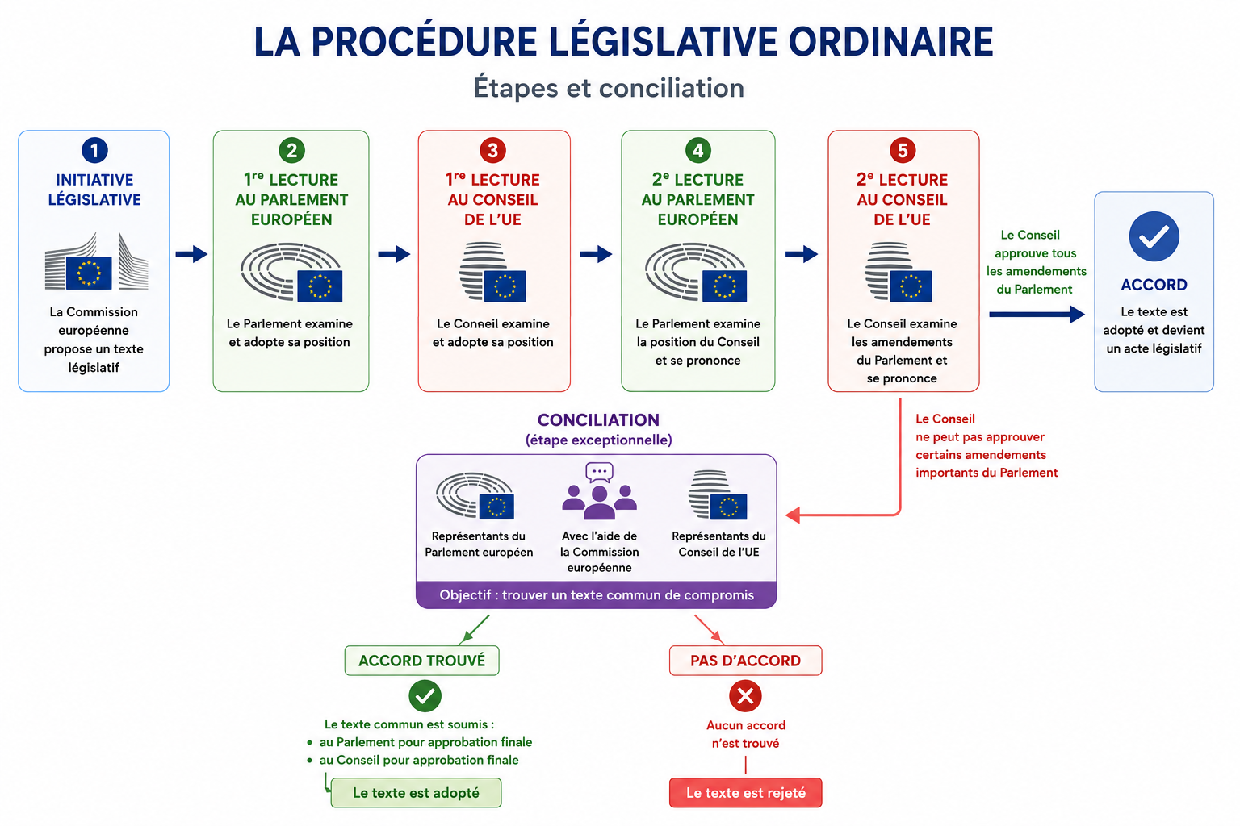
II- Rappel processus législatif de l’UE
Article 294 TFUE

Slide 7
III- Elaboration de la position française
Mise en place d’une comitologie
Une comitologie spécifique, réunissant les différents ministères et agences impactés par le texte, a été mise en place pour traiter les différents sujets portés dans la Biotech Act.
        GT révision du règlement essais cliniques
        GT simplification réglementaires – bacs à sables
        GT IA et données
        GT projet stratégique
Consultation des acteurs de la recherche clinique
Consultation des représentants de :
        La CNRIPH et de la CNCP
        France Asso Santé
        Promoteurs académiques
        Représentants d’industriels français et européens

Slide 8
Principales dispositions

Slide 9
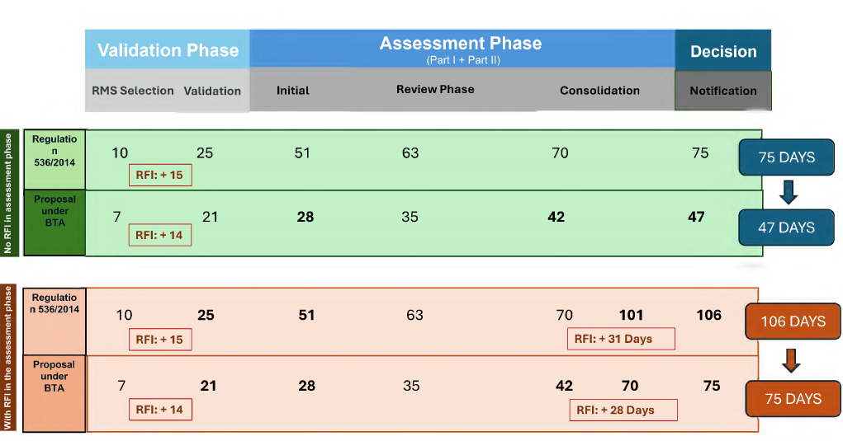
Principales dispositions sur les essais cliniques
Autorisation initiale pour les essais cliniques
Raccourcissement des délais :
  Sans demande d’informations (RFI) : 75 → 47 jours.
  Avec RFI : 106 → 75 jours.
  ATMP suppression de l’extension de 50 jours.
Rôle accru du RMS
Démarrer l’évaluation en parallèle de la validation ;
“7‑day system” pour sécuriser la séquence.
Intégration et alignement des timelines Part I/Part II,
Plateforme de communication entre autorités évaluatrices et promoteurs via CTIS.
9

Slide 10
Principales dispositions sur les essais cliniques
Études combinées (médicament + DM/DIV)
(article 14 quater)
Autorisation des demandes de modifications substantielles
Autres dispositions
Procédure spéciale : ­Une seule soumission dans CTIS ; un sponsor coordonnateur ; évaluation coordonnée impliquant les autorités médicaments, dispositifs médicaux (DM)/diagnostics in vitro (DIV) et comités d’éthique ; une décision nationale.
Les détails (processus, responsabilités, reporting de sécurité, fonctionnalités CTIS) seront précisés par acte délégué.
­Convergence avec l’initiative COMBINE (Commission/États membres) qui pilote déjà des procédures coordonnées pour les études combinées multinationales.
Si l’outil IA est un dispositif médical, application de la procédure combinée.
­Réduction des délais :
  Standard : 64 → 33 jours.
  Avec RFI : 96 → 47 jours.
  Possibilité de soumettre et de co-évaluer en parallèle plusieurs modifications substantielles (Part I, Part II, ou Part I+II).
Validation 6 → 4 j, évaluation 40 → 21 j, revue coordonnée 12 → 3 j, consolidation 7 → 4 j) ; suppression du +50 jours pour les MTI (ATMPs).
­Les modifications non substantielles restent notifiées dans CTIS sans évaluation formelle.
Introduction du e-consent : la procédure de consentement éclairé pourra être établie sous forme électronique et signée à l’aide de moyens d’identification électronique (article 29 §1 nouvel alinéa)
Possibilité de délivrer les médicaments expérimentaux et médicaments auxiliaires directement au domicile des participants (article 50 bis)
­Mise en place d’une procédure accélérée d’autorisation d’essais cliniques multinationaux dans le contexte d’urgences de santé publique (article 14 ter)

Slide 11
3. Questions / réponses

Slide 12
Merci pour votre attention

